Slide 1
Стимулирование внутреннего молодежного туризма путем совершенствования молодежной институциональной среды в муниципальных образованиях Краснодарского края
Проект подготовлен:
Копыловой Дарьей Владимировной Финансовый университет при Правительстве Российской Федерации (Краснодарский филиал) Научный руководитель: д.э.н., профессор Берлин С.И.

Slide 2
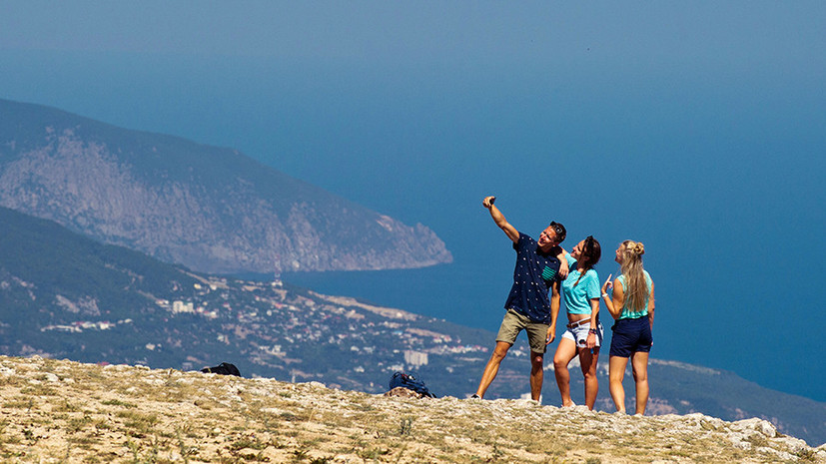
АУДИТОРИЯ ПРОЕКТА: МОЛОДЕЖЬ С 14 ДО 24 ЛЕТ
На сегодняшний момент в муниципальных образованиях Краснодарского края и Российской Федерации в целом отсутствуют координирующие органы, стимулирующие молодежный внутренний туризм эконом-класса, а также прокат снаряжения для активного молодежного туризма. На наш взгляд, улучшение механизма предоставления услуг туризма для молодежи, является эффективным и перспективным способом увеличения туристического потока и, соответственно, объема предоставляемых туристических услуг, повышения уровня доходов в бюджет края от туристической отрасли и привлеченных инвестиций, а также российскую молодежную социальную среду.
Данная возрастная группа была определена приоритетной в связи с тем, что именно с 14 до 24 лет активность и желание путешествовать достаточно высокое, но оно не всегда соответствует финансовой возможности из-за отсутствия оптимального и стабильного уровня заработка, потому что в основном это студенты очных отделений вузов и ссузов, у которых нет иных доходов кроме стипендий и финансовой поддержки родителей.

Slide 3
С целью определения целесообразности создания проекта, нами был проведен социологический опрос 1000 человек возрастом от 14 до 24 лет из разных городов страны. Основной вопрос анкеты звучал так:
Будете ли Вы больше путешествовать по России, если стоимость туристических услуг станет ниже и доступнее для молодежи?
Стоит отметить, что 400 человек из опрошенных являются представителями молодежи Краснодарского края. 94% респондентов из региона ответили, что путешествовали бы больше и из них около 10% из всего разнообразия городов России предпочли бы путешествие в своем регионе.
Таким образом, в результате опроса был определен интерес молодежи к территории Краснодарского края и необходимость осуществления мер по развитию туризма эконом-класса для молодежи как в стране в целом, так и в частности Краснодарском крае.
Результат опроса:

Slide 4
ЦЕЛЬ:
Создание условий для предоставления туристических услуг эконом-класса, а также прокату снаряжения для активного отдыха молодежи 14-30 лет в муниципальных образованиях Краснодарского края.
ЗАДАЧИ ПРОЕКТА:
Наделение муниципальных молодежных центров на постоянной основе полномочиями по оказанию туристических услуг населению от 14 до 24 лет и сдаче в прокат туристического и спортивного снаряжения;
Налаживание сотрудничества молодежных центров с учебными заведениями среднего специального и высшего образования по продвижению отдыха на территории Краснодарского края;
Ведение от имени молодежного центра эффективного маркетинга территории с целью привлечения молодежи к отдыху в регионе;
Предоставление туристических услуг эконом-класса молодежи, а также услуг по прокату снаряжения для активного отдыха;
Определение и развитие самых популярных среди населения данной возрастной группы туристических направлений
Создание системы коммуникационных связей с вузами и ссузами, а также молодежными центрами, объединениями, общественными организациями в других регионах России по организации отдыха;

Slide 5
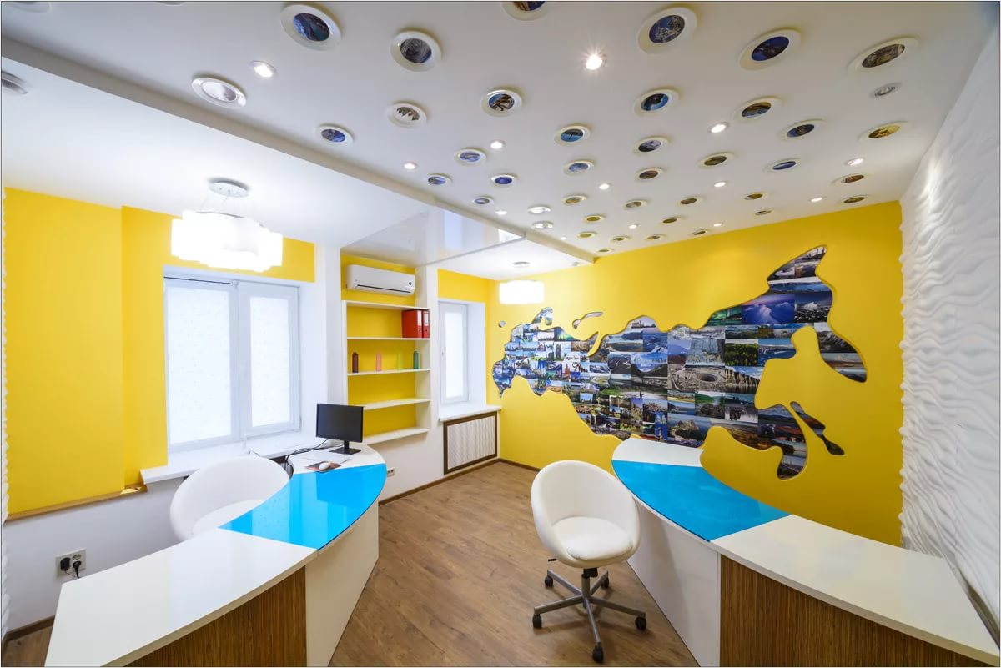
Мы предлагаем на базе муниципальных молодежных центров организовать работу
ТУРИСТИЧЕСКИХ БЮРО,
которые будут организованы в форме малых инновационных предприятий.
ФУНКЦИИ ТУРИСТИЧЕСКИХ БЮРО:
Формирование, предложение и продажа экскурсионных туров
Ведение сотрудничества с учебными заведениями среднего специального и высшего образования с целью продвижения услуг молодежного центра по отдыху молодежи внутри страны;
Проведение активной рекламы российской территории и услуг молодежного центра по данному направлению
Предоставление информации о выгодном и интересном для самостоятельного планирования отдыха молодежью
И др. функции
Реализация предложения услуг по сдаче в прокат туристического и спортивного снаряжения для активного отдыха;

Slide 6
ОРГАНИЗАЦИЯ ПРОЦЕССА ДЕЯТЕЛЬНОСТИ ТУРИСТИЧЕСКОГО БЮРО
Для доступности и удобства использования предоставляемой информацией предлагаем её размещение на официальном сайте молодежных центров и группах в социальных сетях, а также на информационных ресурсах учебных заведений-партнеров по продвижению территории края, предпринимателей, с которыми молодежный центр будет вести сотрудничество по предоставлению средств размещения эконом-класса, проезда по региону и других услуг для обеспечения полноценного отдыха, а также на официальных сайтах Министерства образования, науки и молодёжной политики и Министерства курортов, туризма и олимпийского наследия Краснодарского края.
Реализация проекта планируется за счет работы молодежных центров края, в связи с предполагается взаимодействие с Министерством образования, науки и молодёжной политики Краснодарского края. Стоит отметить также необходимость сотрудничества с Министерством курортов, туризма и олимпийского наследия Краснодарского края, за счет использования специализированных баз данных которого, планируется упрощение деятельности по поиску средств размещений и других объектов туристической отрасли.

Slide 7
ЦЕЛЕВЫЕ ПОКАЗАТЕЛИ ПРОЕКТА НА ПЕРВЫЕ 3 ГОДА РЕАЛИЗАЦИИ
УВЕЛИЧЕНИЕ ТУРИСТИЧЕСКИХ ПОТОКОВ ПО КРАСНОДАРСКОМУ КРАЮ СРЕДИ МОЛОДЕЖИ И ЖИТЕЛЕЙ РЕГИОНА В 1,5 РАЗА
УВЕЛИЧЕНИЕ ДОХОДА В РЕГИОНАЛЬНЫЙ БЮДЖЕТ ОТ ТУРИСТИЧЕСКОЙ ОТРАСЛИ НА 10 %
УВЕЛИЧЕНИЕ КОЛИЧЕСТВА ПОСЕТИТЕЛЕЙ МУНИЦИПАЛЬНЫХ МОЛОДЕЖНЫХ ЦЕНТРОВ В 2 РАЗА

Slide 8
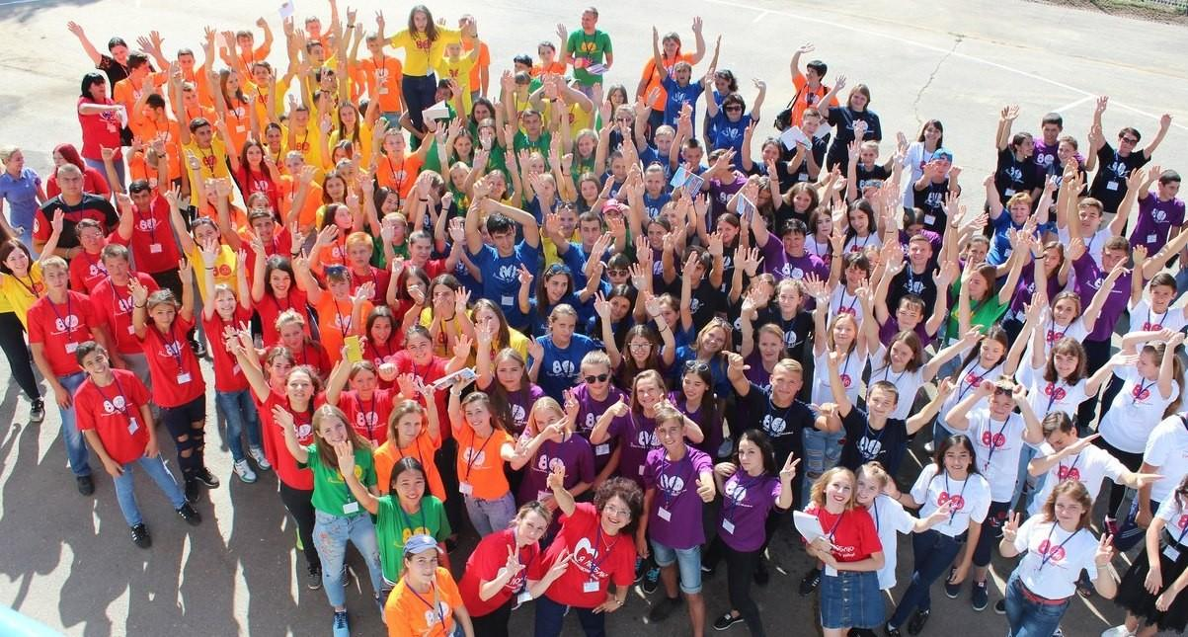
РЕСУРСНАЯ БАЗА
Финансовое обеспечение:
Создание и организация первоначальной деятельности предполагается за счет получения субсидий из краевого или муниципальных бюджетов. В дальнейшем предполагается самофинансирование за счет средств от реализации услуг проката снаряжения для активного отдыха.
Территориальное обеспечение:
Для организации первоначальной деятельности при молодежных центрах необходимо помещение и площадка для реализации услуг по предоставлению проката снаряжения с основным набором мебели из расчета количества штатных сотрудников. На первый год деятельности предоставление помещений происходит на безвозмездной основе, в дальнейшем предполагается взимание оплаты за аренду.
Кадровое обеспечение:
По нашим оценкам, на 400-500 тыс. жителей необходимо около 150 человек, из которых 3 сотрудника – штатные, остальных людей для организации работы туристического бюро мы предлагаем набирать из волонтеров, которые закреплены при молодежном центре и учебных учреждениях, на непостоянную занятость.

Slide 9
За счет получения субсидий из краевого или муниципальных бюджетов в размере 250 тыс. руб. на первоначальную организацию деятельности одного туристического бюро на город 400-500 тыс. жителей предполагается следующая смета расходов:
№ | Наименование расхода | Цена 1 шт., руб. | Количество, шт. | Стоимость, руб.
Для организации работы:
1 | Компьютер | 40000 | 2 | 80000
2 | МФУ | 6000 | 1 | 6000
3 | Канцелярия (бумага, пишущие принадлежности и др.) |  |  | 1000
Для реализации предоставления услуг проката:
4 | Походная аптечка | 500 | 8 | 4000
5 | Палатка 2х местная | 2500 | 8 | 20000
6 | Палатка 3х местная | 3500 | 4 | 14000
7 | Палатка 4х местная | 5000 | 2 | 10000
8 | Спальный мешок | 1500 | 10 | 15000
9 | Набор колышков для палатки | 500 | 14 | 7000
10 | Тент от солнца | 1500 | 2 | 3000
11 | Велосипед | 9000 | 10 | 90000
ИТОГО: |  |  |  | 250000

Slide 10
Результаты реализации проекта:
Увеличение количества туристических потоков среди молодежи и жителей региона в целом по краю
Увеличение дохода регионального бюджета и муниципальных образований
Улучшение сферы учёта туристических потоков из «самостоятельных» туристов
Увеличение объема предоставляемых услуг в отрасли
Знания о потребностях туристов и получение предложений от молодежи по организации отдыха, туризма, событийных мероприятий в регионе
Улучшение социальной и культурной молодежной среды
Увеличение значимости муниципальных молодежных центров в жизни молодого поколения
Формирование у молодежи представления о туристическом потенциале страны и др.

